Slide 1

MECHA
Manufacturing E-Checksheet Application
Anang Ma’ruf
Bani Salam

Slide 2

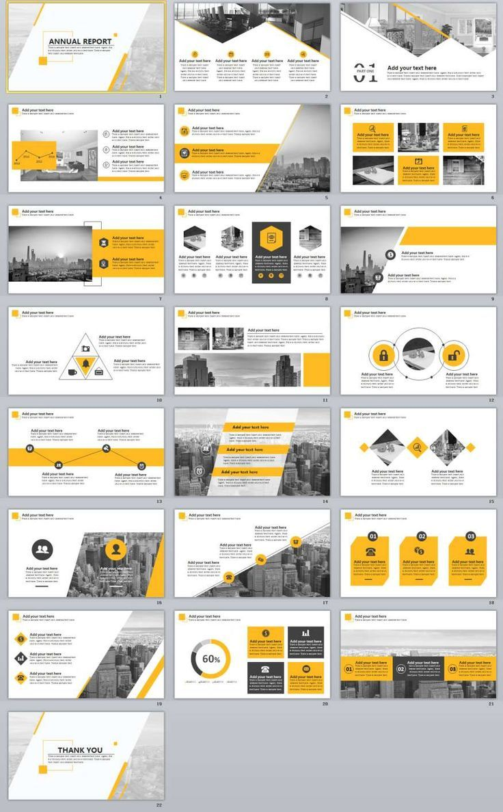








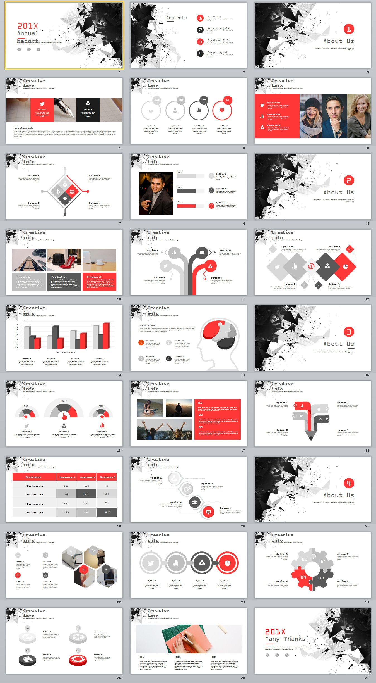
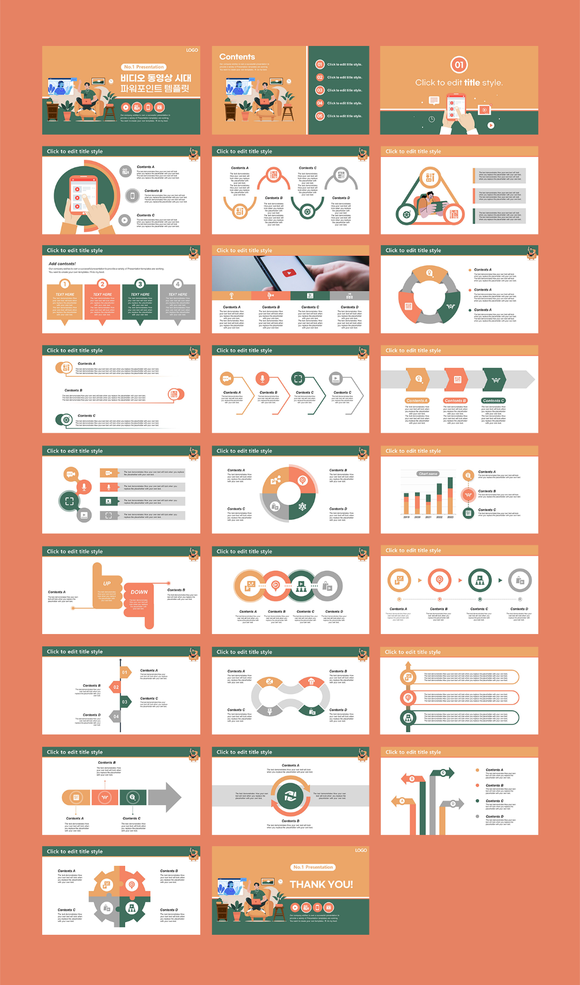

Create multiple input option (scan, typing) to increase input data speed
Easy for NG Products Tracking and Data Input by Digital Material Lot Control System
BF-43 TR
Current
ACTIVITY
WOT
Efficient operation and Good Traceability
GOALS
1
Some lines have different ways of inputting data (not standardized ).
3
Difficulty tracing the history of the lot number used.
Simplify the input Process of lot number and make it Easier to search history of Lot Number used
Digitalize the material lot control check sheet (input, process, data record)
3
Write on the check sheet is time consuming (up to 17 seconds for 6 items).
4
Risk of lot number input error due to human error.
TARGET
Standardization process of material lot control
Reduce time for data input (2 items)
Grouping and filtering to make it easy to trace the lot number
Reduce human error risk by auto input of several data
Team 3 (Anang Ma’ruf,Bani Salam)
PT. DENSO MANUFACTURING INDONESIA
System Development
@ DENSO CORPORATION All Rights Reserved.

Slide 3








Comparison
Features
PREPARATION
PREPARATION
Prepare multiple checksheets for each material.
Prepare tools or pen
PAPER CHECKSHEET
Provide a connected device to server
Can be used by all lines
INPUT
INPUT
Up to 5 items
Date, Hour, Lot Number, QTY, PIC
2 items
(Part Number, Lot Number)
TRACKING
TRACKING
One date separated on different papers
Searching on stacked papers from months
DIGITAL CHECKSHEET
All lot used are collected in one place.
Filter and Search to reduce searching time.
RESULT
Redudce 60% input item
Target device implementasi:
Device Smartphone for BOP.
PC for preparation, and tracking.
Device and Software used
Code editor(vs code)
Framework(Laravel)
Bahasa = php
Database sql server

Slide 4
Struggling point
Teknis
mengatur autentikasi untuk admin dan non admin
Kesulitan dengan framework baru, Laravel
Non teknis
Menyamakan presepsi dengan user dan memenuhi kebutuhanya

Slide 5
Before Digitalisasi :
After Digitalisasi :
Preparation :
Preparation :
Device
Harus menyiapkan banyak checksheet untuk tiap-tiap material.
Menyiapkan alat tulis
Sediakan device smartphone atau pc yang terhubung ke Server.
Laravel
Database SQLserver
Code Editor
Penginputan :
Part material
Input lot number
Penginputan :
Penginputan data manual :
Nomor
Tanggal
Jam
Lot Number
QTY
Diganti Oleh
Pengecekan :
Fitur
Semua informasi dalam satu line terkumpul menjadi satu.
Filter dan Search untuk mengurangi waktu pencarian data.
Auto grouping material berdasarkan part modelnya.
Filter dan Search untuk Tracking history checksheet.
Select2 kotak input biasa dengan kotak pencarian yang lebih interaktif.
Pengecekan :
Data lot number yang diinput brada di lembar terpisah tiap part materialnya.
Tanggal Part Number yang sama berada pada table yang terpisah.
PT. DENSO MANUFACTURING INDONESIA
System Development
@ DENSO CORPORATION All Rights Reserved.

Slide 6
RESULT:
Grouping Data Part number berdasarkan linenya.
Membuat fitur .
Memberikan fitur search dan Filter yang mempermudah Pelacakan history ketika part NG.
Website Simple dan format sesuai kebutuhan User digenba.
PT. DENSO MANUFACTURING INDONESIA
System Development
@ DENSO CORPORATION All Rights Reserved.

Slide 7
Pembelajaran yang didapat
Dapat menganalisis problem/current condition yang ada di genba.
Mampu membangun komunikasi dengan berdiskusi terkait penanganan masalah yang ada.
Belajar merasakan menjadi operator agar tahu proses dan Kekurangan dalam pengisian data secara manual.
Mengetahui cara mentracking material ketika ada material yang NG dengan data Tanggal dan Part Numbernya.
Mengetahui pentingnya mengapa harus Mendigitalisasi sistem-sistem yang masih manual.
Ketika membuat sebuah sistem harus sesuai dengan kondisi aktual dan kebutuhan user.
Kesulitan :
Membuat sebuah website Checksheet yang sangat sesuai dengan ekspetasi semua calon user.
Penggunaan Bahasa pemrograman Laravel dimana kita harus menyesuaikan dengan Vendor.
Menyamakan presepsi antara kita dengan user
Request user yang melebihi kapasitas kami.
Komunikasi yang masih kurang antara User dengan kami ketika mengumpulkan data.
Problem yang tetap ada walaupun sudah terimplementasi.
Saat mau mereview project kepada user butuh akses tambahan karena security system.
Banyak web yang tidak bisa diAkses untuk membantu membuat website.
PT. DENSO MANUFACTURING INDONESIA
System Development
@ DENSO CORPORATION All Rights Reserved.

Slide 8
Flow E-Checksheet
Flow Manual Checksheet
Login
Main Page
Daftarkan Line
Line ada?
View Page
Update Page
Filter by Tanggal dan part No.material
Pilih part No.Assy
Sorting
Part No.Assy ada?
Pilih Material
Check semua part No. Material
Tambah part No. Material
Input Lot Number
Part No.material ada?
Submit
Tambah part No. Assy baru
Tambah Part.No Material per Line

Slide 9
Prepare Checksheet
BOP ganti Lot Material
Ambil Checksheet
Print Checksheet
baru
No
Checksheet masih bisa diisi?
Yes
Isi Nama Part & Nomor Part
Isi table :
1.No
2.Tanggal
3.Jam
4.Lot Number
5.QTY
6.Diganti Oleh
7.Check
Kembalikan checksheet

Slide 10
Flow Proccess
Line Leader
Flow System
Login
Order material
Main page
Warehouse
Daftarkan Line
Shutter
No
Line ada?
Input Lot number
View page
Update page
BOP ambil material langsung dari Warehouse
Yes
Material lot control
Input Lot number
Tambahkan part number
Part number ada?
No
Sub Assy
Material lot control
FEATURE
Fill
Yes
Input lot number
Finish good store
Input Lot number
Main Assy
Success
PT. DENSO MANUFACTURING INDONESIA
System Development
@ DENSO CORPORATION All Rights Reserved.

